Slide 1

Jest taka jedna wieś… Zaborowo
Festyn integracyjny „Zaborowo w ośmiu odsłonach”

Slide 2
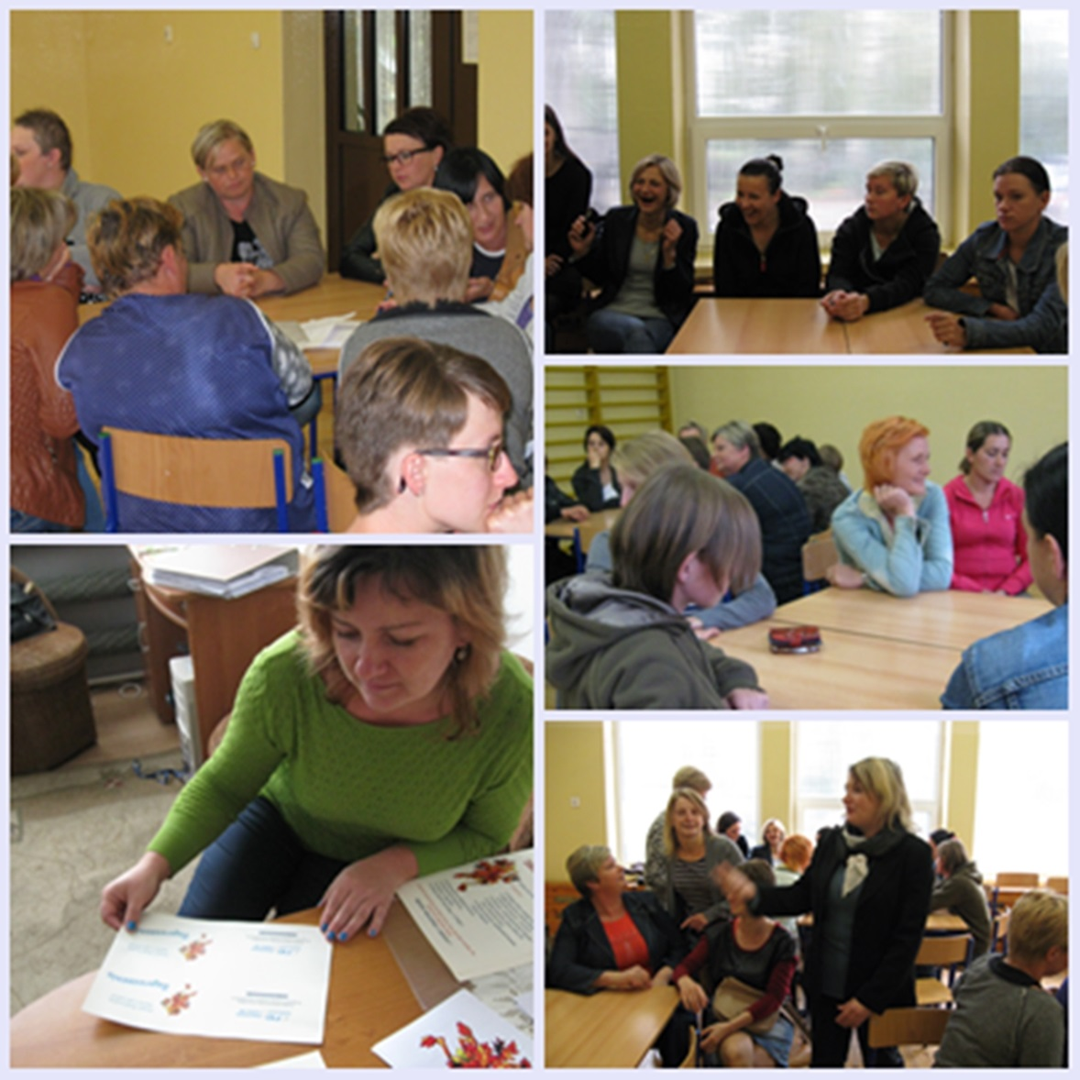
Grupa nieformalna „Miłośnicy Zaborowa” i wolontariusze

Slide 3
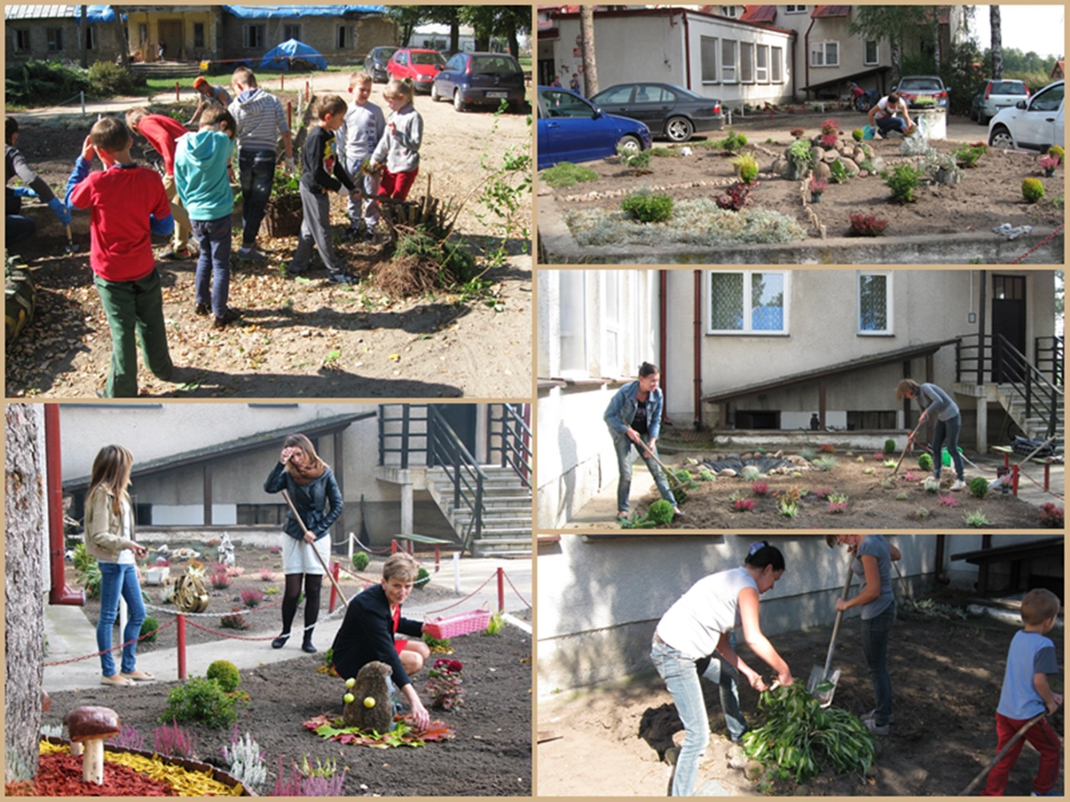
Aranżacja ogródków

Slide 4
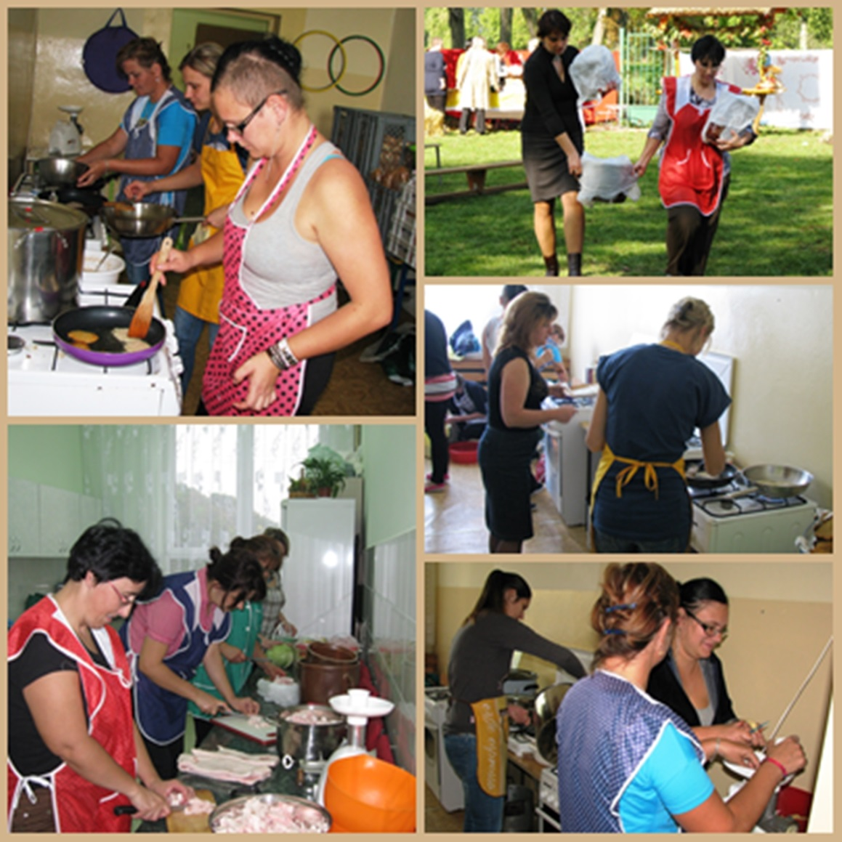
Przygotowywanie potraw regionalnych

Slide 5
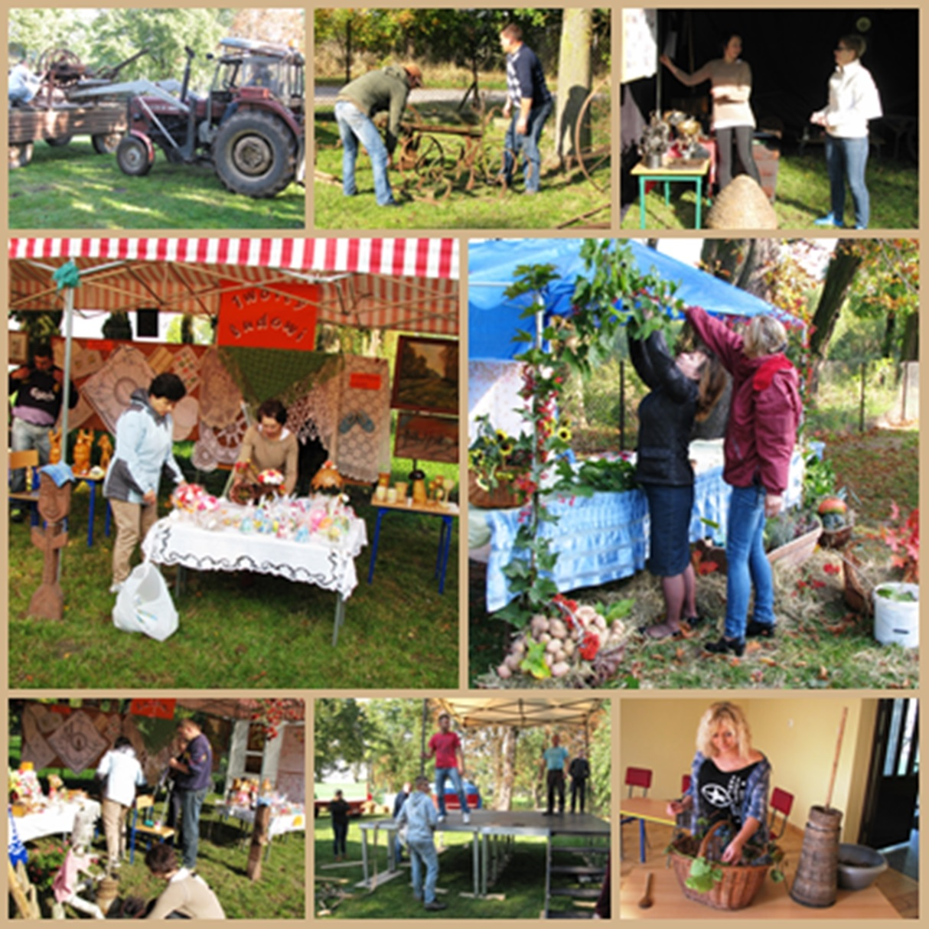
Przygotowania do festynu

Slide 6
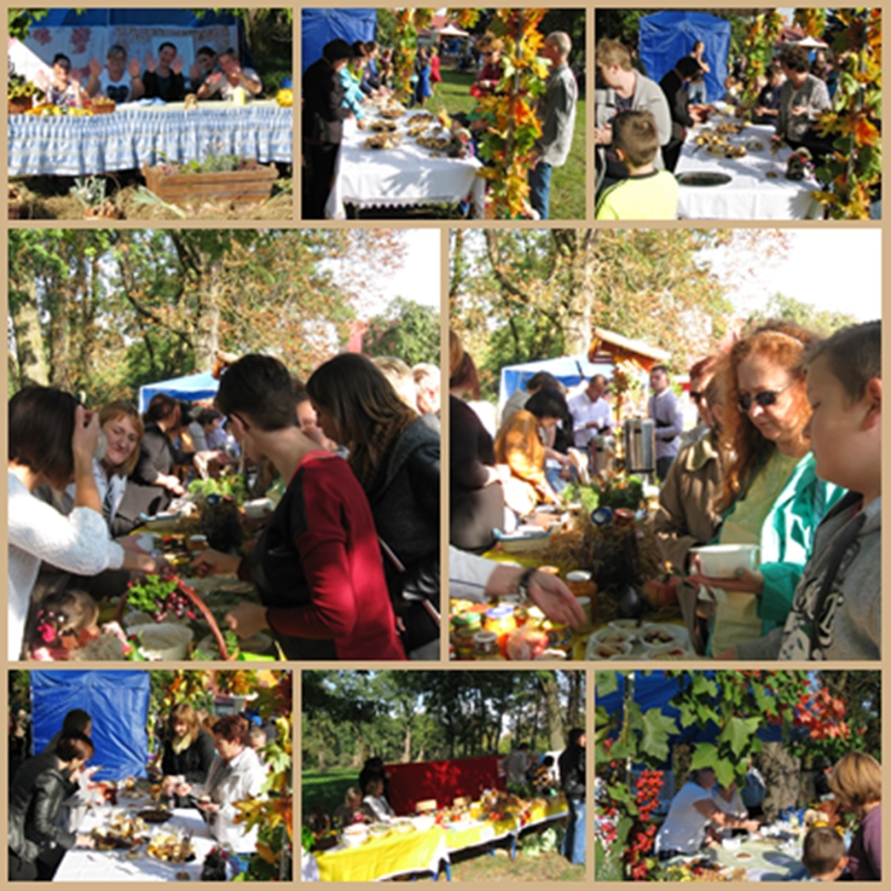
Stoiska z potrawami regionalnymi

Slide 7
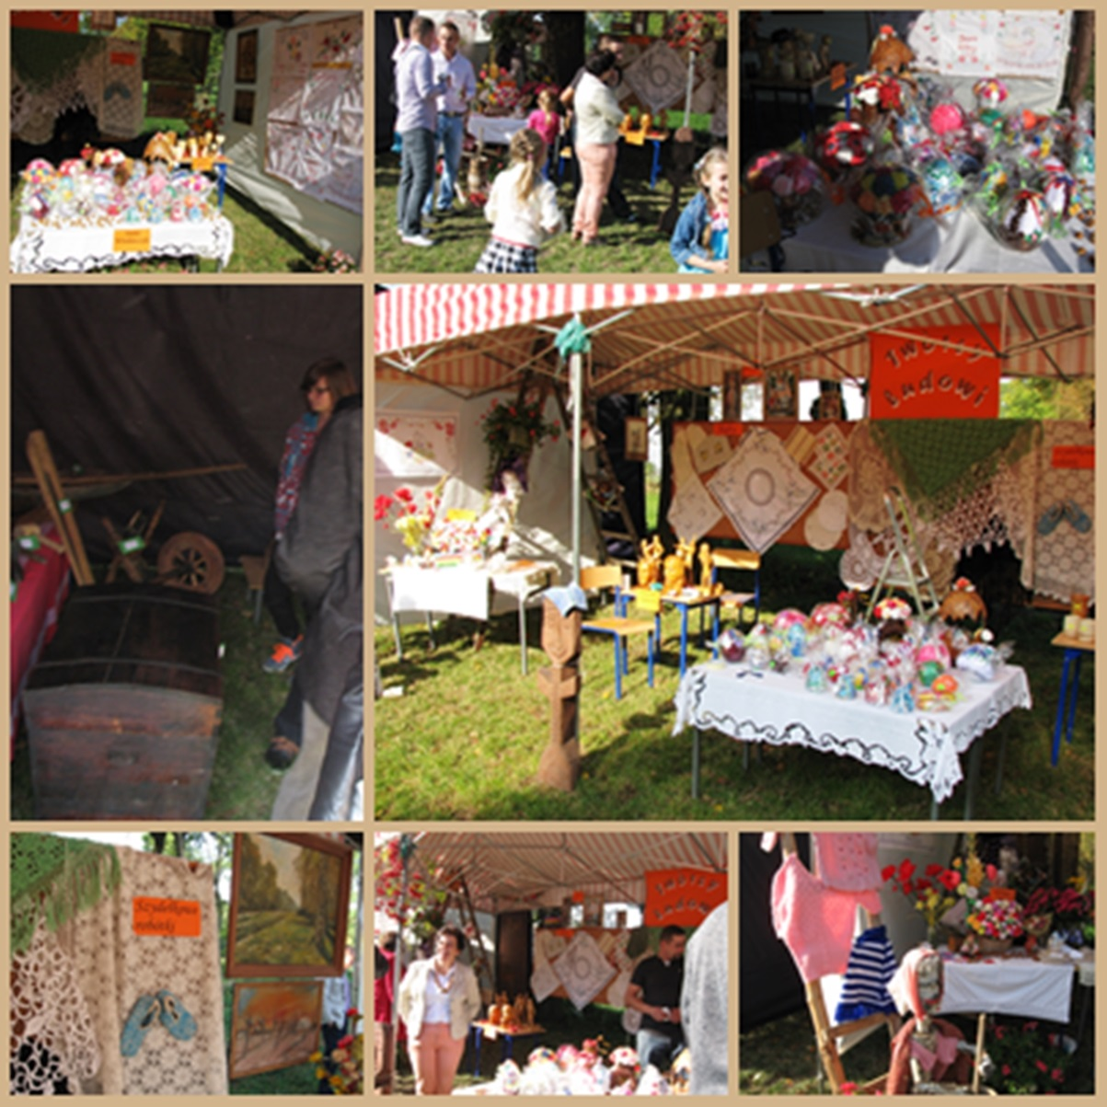
Prace lokalnych twórców

Slide 8
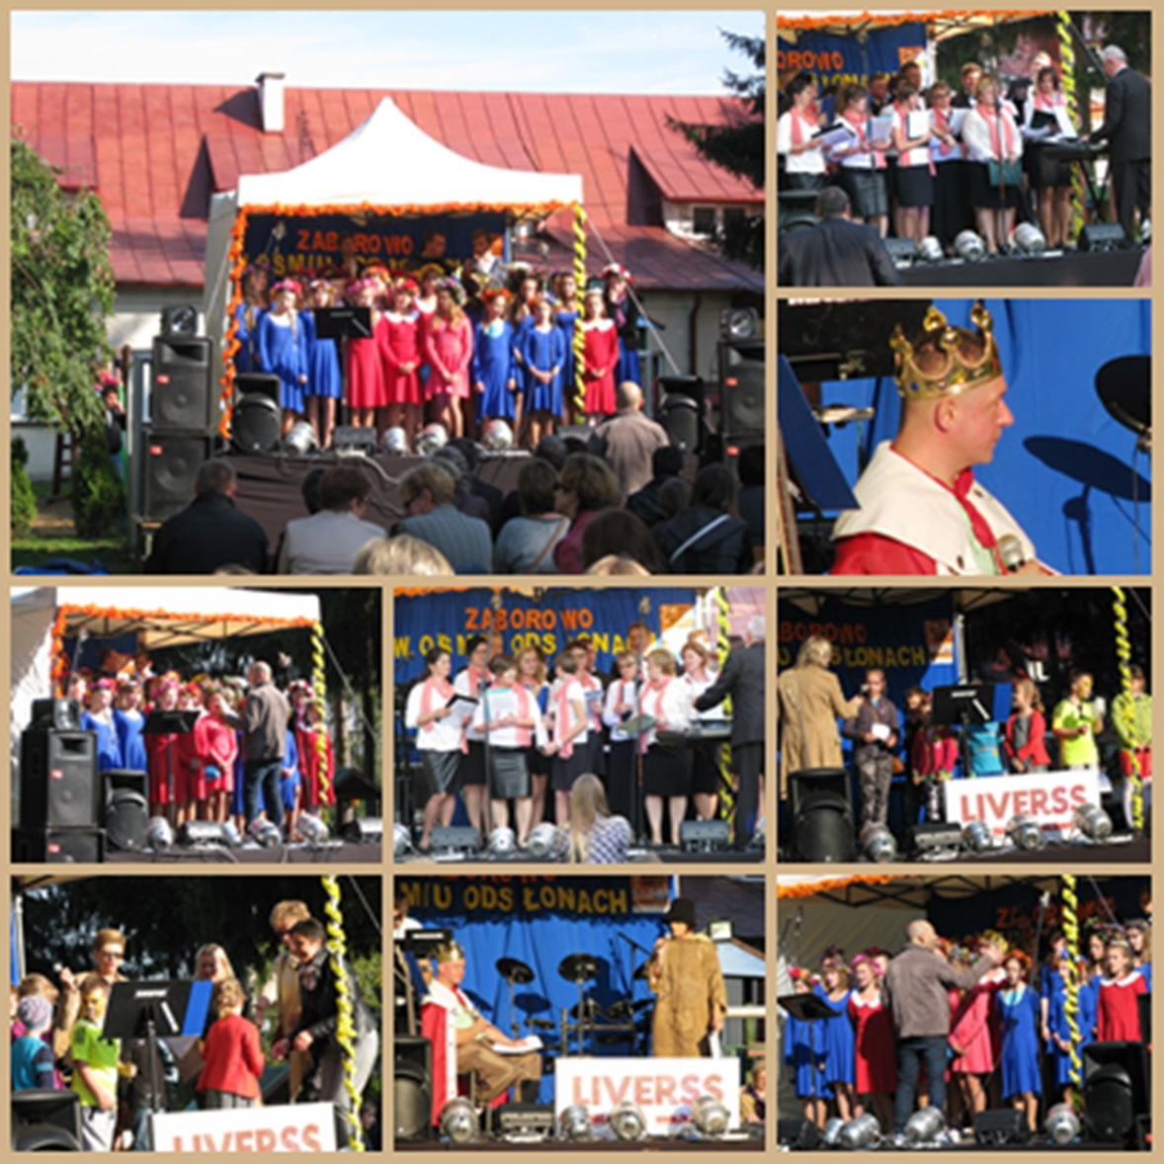
Występy artystyczne

Slide 9
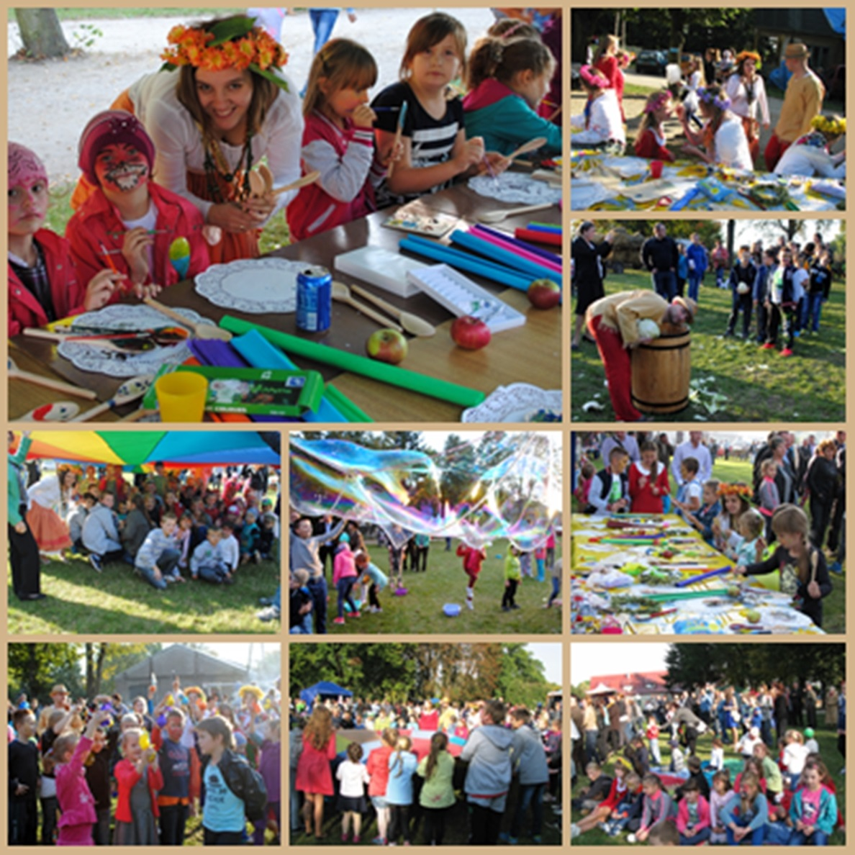
Animacje artystyczne

Slide 10
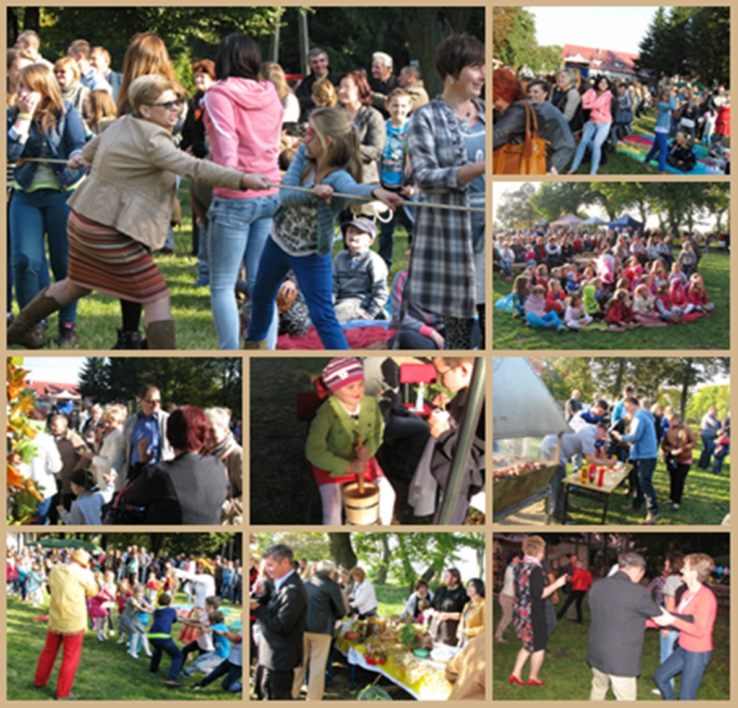
Zabawy dla dużych i małych

Slide 11
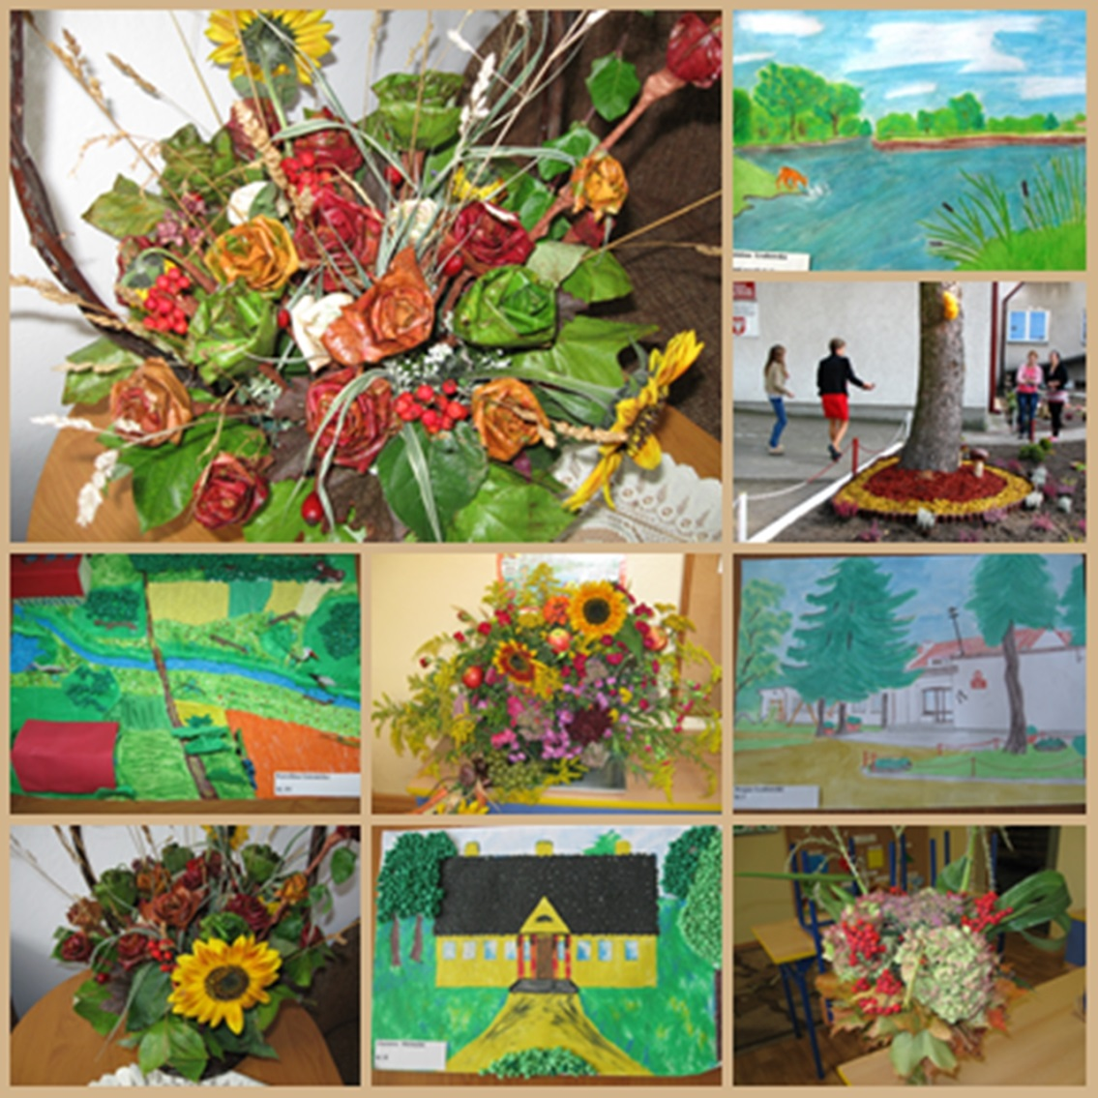
Prace laureatów konkursów

Slide 12
Koniec

